Slide 1
Неиспользуемые объекты недвижимости государственной собственности, предлагаемые для продажи с возможностью использования под жилье
Информация носит справочный характер.
Подробная информация на сайте www.minoblim.by
Тел. (8017) 516-80-54, 500-47-10, 516-80-55

Slide 2
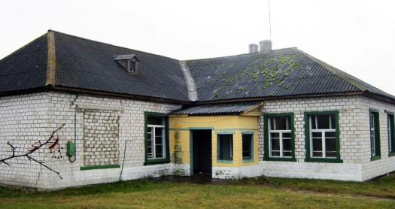
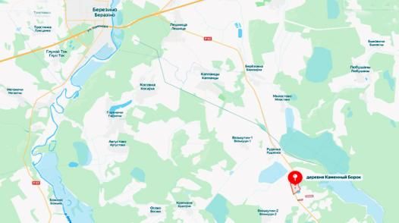
Минская область, Березинский район,
д. Каменный Борок, ул. Центральная, 25
Расстояние от: г. Минска – 125 км
г. Березино – 20 км
Сведения о недвижимом имуществе | Недвижимое имущество: капитальное строение (инв. № 611/С-39609) – одноэтажное здание сельского дома культуры общей площадью 191,1 кв.м, 1930 года постройки, фундамент – бутобетон, стены – бревно, облицовка керамическим кирпичом, перегородки – бревно, перекрытия – дерево, крыша – асбестоцементный волнистый лист. Принадлежности: уборная, покрытие, забор.
Информация о земельном участке | Земельный участок площадью 0,1505 га. Целевое назначение: земельный участок для размещения объектов культурно-просветительного и зрелищного назначения (для обслуживания здания сельского Дома культуры). Срок аренды земельного участка – 50 лет. В установленном порядке предоставляется возможность изменения целевого назначения земельного участка и использования его (для размещения производственных объектов, объектов бытового обслуживания населения, объектов для оказания туристических услуг, складских помещений, объектов жилой застройки, объектов физкультурно-оздоровительного и спортивного назначения, ведения крестьянского (фермерского) хозяйства, объектов розничной торговли).
Начальная цена продажи, рублей | 75 100,00
Продавец | Отдел идеологической работы, культуры и по делам молодежи Березинского районного исполнительного комитета, тел. (801715) 62511, 54677.

Slide 3
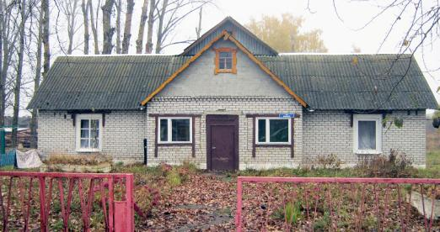
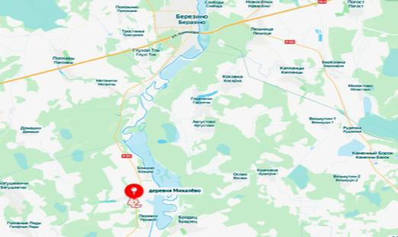
Минская область, Березинский район,
д. Михалево, ул. Школьная, 25А
Расстояние от: г. Минска – 112 км
г. Березино – 17 км
Сведения о недвижимом имуществе | Недвижимое имущество: капитальное строение (инв. № 611/С-37057) – одноэтажное здание Михалевского сельского клуба-библиотеки с тремя пристройками, общая площадь 289,1 кв.м, 1970 года постройки, фундамент – бутобетон, стены – кирпичи, бревно, облицовка керамическим кирпичом, перегородки – бревно, перекрытия – дерево, крыша – асбестоцементный волнистый лист.
Информация о земельном участке | Земельный участок площадью 0,1613 га. Целевое назначение: земельный участок для размещения объектов культурно-просветительного и зрелищного назначения (для обслуживания здания сельского Дома культуры). Введены ограничения в использовании земельного участка в связи с расположением на природных территориях, подлежащих специальной охране (в водоохранной зоне реки, водоема). Срок аренды земельного участка – 50 лет. В установленном порядке предоставляется возможность изменения целевого назначения земельного участка и использования его (для размещения производственных объектов, объектов бытового обслуживания населения, объектов для оказания туристических услуг, складских помещений, объектов жилой застройки, объектов физкультурно-оздоровительного и спортивного назначения, ведения крестьянского (фермерского) хозяйства, объектов розничной торговли).
Начальная цена продажи, рублей | 126 700,00
Продавец | Отдел идеологической работы, культуры и по делам молодежи Березинского районного исполнительного комитета, тел. (801715) 62511, 54677.

Slide 4
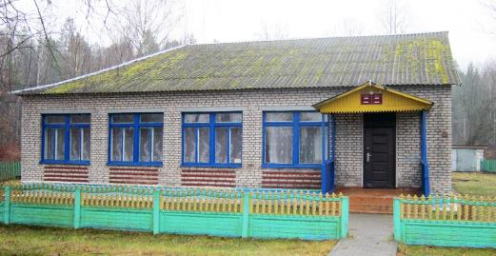
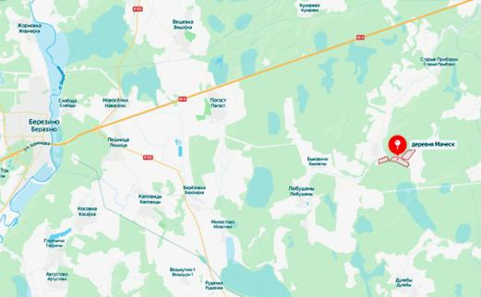
Минская область, Березинский район,
д. Маческ, ул. Школьная, 5
Расстояние от: г. Минска – 133 км
г. Березино – 28 км
Сведения о недвижимом имуществе | Недвижимое имущество: капитальное строение (инв. № 611/С-31099) – одноэтажное здание сельского совета общей площадью 152,5 кв.м, 1964 года постройки, фундамент бетонный, стены кирпичные, облицовано силикатным кирпичом, перегородки кирпичные, чердачные перекрытия железобетонные, крыша – шифер по деревянным стропилам. Принадлежности: гараж, сарай, уборная, забор.
Информация о земельном участке | Земельный участок площадью 0,1497 га. Целевое назначение: земельный участок для размещения объектов административного назначения (для обслуживания здания сельского Совета). Введены ограничения в использовании земельного участка в связи с расположением на природных территориях, подлежащих специальной охране (в водоохранной зоне реки, водоема), части земельного участка площадью 0,012 га в связи с расположением в охранных зонах линий электропередачи напряжением до 1000 вольт. Срок аренды земельного участка – 50 лет. В установленном порядке предоставляется возможность изменения целевого назначения земельного участка и использования его (для размещения производственных объектов, объектов бытового обслуживания населения, объектов для оказания туристических услуг, складских помещений, объектов жилой застройки, объектов физкультурно-оздоровительного и спортивного назначения, ведения крестьянского (фермерского) хозяйства, объектов розничной торговли).
Начальная цена продажи, рублей | 44 200,00
Продавец | Погостский сельский исполнительный комитет, тел. (801715) 62233, 64325.

Slide 5
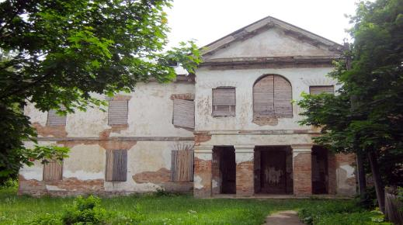
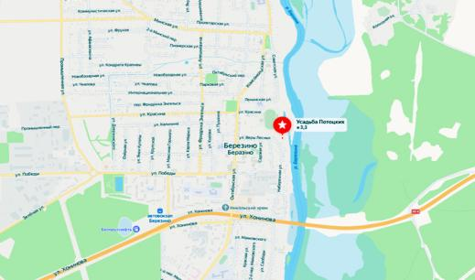
Минская область, г. Березино,
ул. Набережная, 1
Расстояние от: г. Минска – 105 км
Сведения о недвижимом имуществе | Недвижимое имущество: здание памятника архитектуры «Усадебный дом Графа Потоцкого» (инв. № 01010007), общая площадь (первый этаж) 444,5 кв.м, 1858 года постройки, фундамент – камни, бутобетон, стены – кирпич керамический, оштукатурено и окрашено, перегородки – кирпич керамический, перекрытия – дерево, крыша – металл. В течение 30 календарных дней со дня приобретения права собственности на историко-культурную ценность необходимо подписать охранное обязательство на материальную историко-культурную ценность в Министерстве культуры Республики Беларусь.
Информация о земельном участке | Земельный участок площадью 0,504 га. Целевое назначение: земельный участок для размещения объектов неустановленного назначения обслуживания усадебного дома графа Потоцкого. Введены ограничения в использовании частей земельного участка площадью 0,3219 га в связи с расположением на природных территориях, подлежащих специальной охране (в водоохранной зоне реки, водоема), площадью 0,1821 га в связи с нахождением в прибрежных полосах водных объектов реки Березина. Срок аренды земельного участка – 50 лет. В установленном порядке предоставляется возможность изменения целевого назначения земельного участка и использования его для размещения объекта для оказания туристических услуг, объекта жилой застройки, объекта физкультурно-оздоровительного и спортивного назначения.
Начальная цена продажи, рублей | 71 000,00 Начальная цена понижена на 50 %
Продавец | Управление по образованию, спорту и туризму Березинского районного исполнительного комитета, тел. (801715) 63650, 55645.
г.Березино

Slide 6
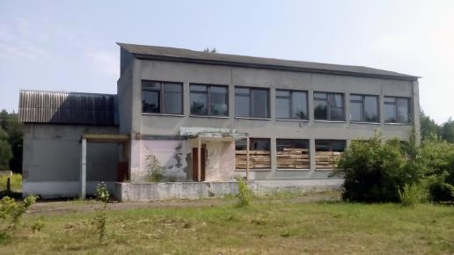
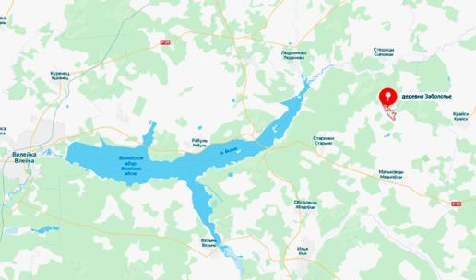
Минская область, Вилейский район,
д. Заболотье, ул. Белорусская, 6
Расстояние от: г. Минска – 86 км
г. Вилейки – 40 км
Сведения о предмете аукциона | Недвижимое имущество: капитальное строение (инв. № 631/С-12197) – двухэтажное здание детского сада общей площадью 495,6 кв.м, 1972 года постройки, фундамент – бетон, стены – кирпичи, оштукатурено, перегородки – кирпичи, блок, перекрытия – плита железобетонная, крыша – асбестоцементный волнистый лист. Принадлежности: сарай, забор, две дорожки, три площадки.
Информация о земельном участке | Земельный участок площадью 0,4526 га. Целевое назначение: земельный участок для обслуживания здания и сооружений детского сада. Введены ограничения в использовании земельного участка в связи с расположением в водоохраной зоне водного объекта в соответствии со статьей 77 Водного кодекса Республики Беларусь; части земельного участка площадью 0,0058 га в соответствии с Правилами охраны электрических сетей напряжением до 1000 вольт. Срок аренды земельного участка – 50 лет. Разрешено использовать земельный участок для обслуживания недвижимого имущества с возможным изменением в установленном порядке их целевого назначения для размещения объектов жилой застройки; гостиниц, мотелей, кемпингов; специализированных розничной торговли, здравоохранения и предоставления социальных услуг, культурно-просветительного и зрелищного назначения, образования и воспитания, лечебно-профилактических и санаторно-курортных целей, бытового обслуживания населения, для общественного питания, физкультурно-оздоровительного и спортивного назначения, административно-хозяйственного назначения, для оказания ветеринарных услуг.
Начальная цена продажи, рублей | Одна базовая величина на дату проведения аукциона
Продавец | Управление по образованию, спорту и туризму Вилейского районного исполнительного комитета, тел. (801771) 55345.

Slide 7
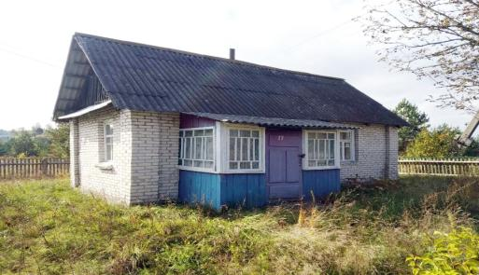
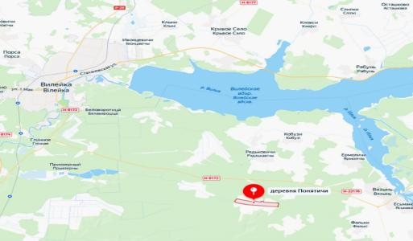
Минская область, Вилейский район,
д. Понятичи, ул. Лесная, 39
Расстояние от: г. Минска – 86 км
г. Вилейки – 16 км
Сведения о недвижимом имуществе | Недвижимое имущество: капитальное строение (инв. № 631/С-12067) – одноэтажное здание фельдшерско-акушерского пункта с пристройкой, общая площадь 32,5 кв.м, 1958 года постройки, фундамент – бетон, стены – бревно, облицовка силикатным кирпичом, перекрытия – дерево, крыша – асбестоцементный волнистый лист. Принадлежности: уборная, ограждение.
Информация о земельном участке | Земельный участок площадью 0,1122 га. Целевое назначение: земельный участок для размещения объектов здравоохранения и предоставления социальных услуг (для обслуживания здания фельдшерско-акушерского пункта). Введены ограничения в использовании части земельного участка площадью 0,1002 га в связи с расположением в охранной зоне электрических сетей напряжением до 1000 вольт. Срок аренды земельного участка – 50 лет. Разрешено использовать земельный участок для обслуживания недвижимого имущества с возможным изменением в установленном порядке их целевого назначения для размещения объектов жилой застройки, розничной торговли, общественного питания, здравоохранения и предоставления социальных услуг, культурно-просветительного и зрелищного назначения, образования и воспитания, физкультурно-оздоровительного и спортивного назначения, бытового обслуживания населения.
Начальная цена продажи, рублей | Одна базовая величина на дату проведения аукциона
Продавец | Вязынский сельский исполнительный комитет, тел. (801771) 66318, 66287.

Slide 8
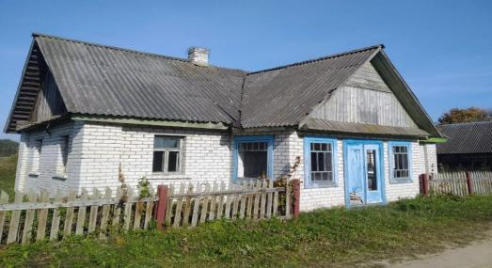
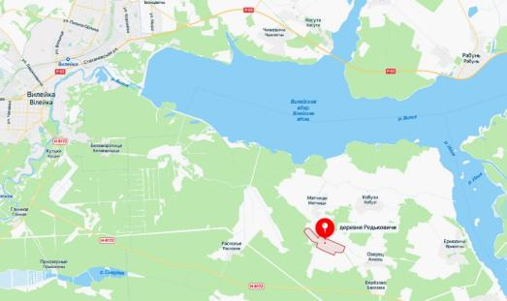
Минская область, Вилейский район,
д. Редьковичи, ул. Центральная, 15.
Расстояние от: г. Минска – 86 км
г. Вилейки – 16 км
Сведения о недвижимом имуществе | Недвижимое имущество: капитальное строение (инв. № 631/С-12069) – одноэтажное здание фельдшерско-акушерского пункта с тремя пристройками, общая площадь 112,4 кв.м, 1961 года постройки, фундамент – бутобетон, стены – бревно, облицовка силикатным кирпичом, перегородки – доска, перекрытия – дерево, крыша – асбестоцементный волнистый лист. Принадлежности: ограждение, дорожка.
Информация о земельном участке | Земельный участок площадью 0,1500 га. Целевое назначение: земельный участок для размещения объектов здравоохранения и предоставления социальных услуг (для обслуживания фельдшерско-акушерского пункта). Введены ограничения в использовании земельного участка в связи с расположением в водоохранной зоне водного объекта. Срок аренды земельного участка – 50 лет. Разрешено использовать земельный участок для обслуживания недвижимого имущества с возможным изменением в установленном порядке их целевого назначения для размещения объектов жилой застройки, розничной торговли, общественного питания, здравоохранения и предоставления социальных услуг, культурно-просветительного и зрелищного назначения, образования и воспитания, физкультурно-оздоровительного и спортивного назначения, бытового обслуживания населения.
Начальная цена продажи, рублей | Одна базовая величина на дату проведения аукциона
Продавец | Вязынский сельский исполнительный комитет, тел. (801771) 66318, 66287.

Slide 9
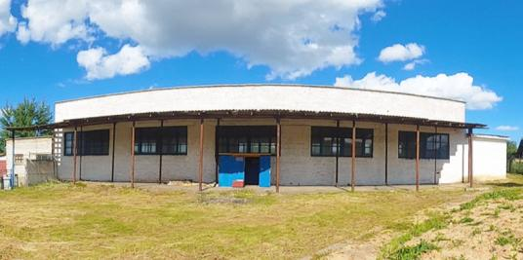
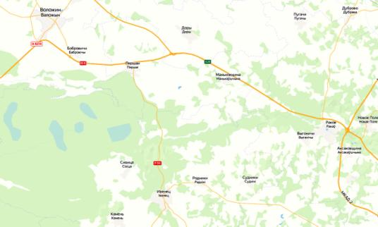
Минская область, Воложинский район,
г.п. Ивенец, ул. Белорусская, 3А
Расстояние от: г. Минска – 70 км
г. Воложина – 32 км
Сведения о недвижимом имуществе | Недвижимое имущество: капитальное строение (инв. № 632/С-16303) – одноэтажное здание котельной с двумя навесами, общей площадью 306,4 кв.м, 1980 года постройки, фундамент – железобетон, стены и перегородки – кирпичи, перекрытия – плита железобетонная, крыша – рулонные кровельные материалы. Принадлежности: дорожка, ограждение, двое ворот, калитка.
Информация о земельном участке | Земельный участок площадью 0,1816 га. Целевое назначение: земельный участок для обслуживания здания котельной. Введены ограничения в использовании частей земельного участка: площадью 0,0113 га в связи с расположением в охранных зонах сетей и сооружений водоснабжения, площадью 0,0098 га – в охранных зонах сетей и сооружений теплоснабжения, площадью 0,0079 га – в охранных зонах сетей и сооружений газоснабжения. Срок аренды земельного участка – 50 лет. В установленном порядке предоставляется возможность изменения целевого назначения земельного участка и использование его для размещения административных, общественных и жилых зданий, торговых объектов, объектов по оказанию услуг, предприятий по обслуживанию населения и других производств, размещение которых допускается в зоне жилой застройки.
Начальная цена продажи, рублей | 97 030,00
Продавец | Районное унитарное предприятие «Воложинский жилкоммунхоз», тел. (801772) 58264

Slide 10
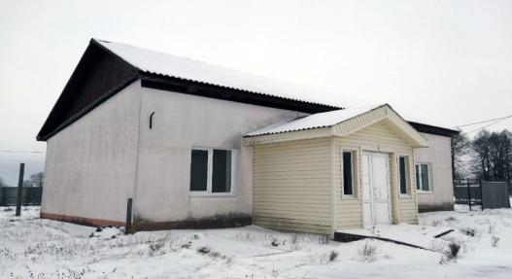
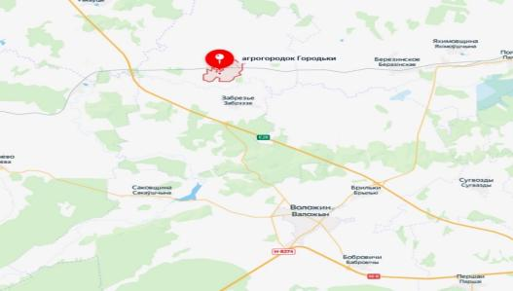
Минская область, Воложинский район, аг. Городьки, ул. Молодежная, 4
Расстояние от: г. Минска – 90 км
г. Воложина – 17 км
Сведения о недвижимом имуществе | Недвижимое имущество: капитальное строение (инв. № 632/С-28791) – одноэтажное здание клуба с пристройкой, общая площадь 101,7 кв.м, 1964 года постройки, фундамент – бутобетон, стены – блоки газосиликатные, оштукатурено и окрашено, перегородки – блоки газосиликатные, перекрытия – железобетон, дерево, крыша – лист асбестоцементный. Принадлежности: уборная, сарай, дорожка, два забора.
Информация о земельном участке | Земельный участок площадью 0,1114 га. Целевое назначение: земельный участок для обслуживания здания сельского клуба. Введены ограничения в использовании земельного участка в связи с расположением на природных территориях, подлежащих специальной охране (в водоохранных зонах рек, водоема), части земельного участка площадью 0,0023 га – в охранных зонах электрических сетей. Срок аренды земельного участка – 50 лет. В установленном порядке предоставляется возможность изменения целевого назначения земельного участка и использование его для размещения административных, общественных и жилых зданий, торговых объектов, объектов по оказанию услуг, предприятий по обслуживанию населения и других производств, размещение которых допускается в зоне жилой застройки.
Начальная цена продажи, рублей | 47 740,00
Продавец | Отдел идеологической работы, культуры и по делам молодежи Воложинского районного исполнительного комитета, тел. (801772) 55545, 55031.

Slide 11
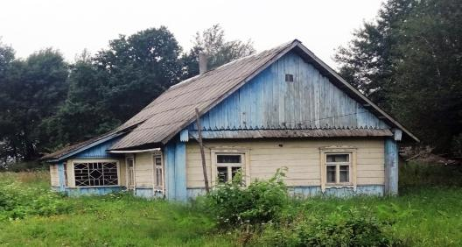
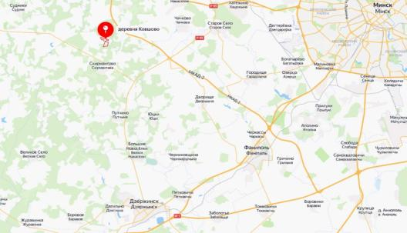
Минская область, Дзержинский район, д. Ковшово, ул. Центральная, 33
Расстояние от: г. Минска – 48 км
г. Дзержинска – 24 км
Сведения о недвижимом имуществе | Недвижимое имущество: капитальное строение (инв. № 620/С-21797) – одноэтажное здание магазина с пристройкой, общая площадь 41,5 кв.м, 1975 года постройки, фундамент – бутобетон, стены – бревно, обшивка, перегородки – доска, перекрытия – дерево, крыша – асбестоцементный волнистый лист. Принадлежности: сарай, сарай пристройка.
Информация о земельном участке | Земельный участок площадью 0,0963 га. Целевое назначение: земельный участок для обслуживания магазина в деревне Ковшово. Срок аренды земельного участка – 99 лет. В установленном порядке предоставляется возможность изменения целевого назначения земельного участка и использование его для размещения жилой застройки, зданий по оказанию услуг населению, объектов торговли, административных зданий.
Начальная цена продажи, рублей | 8 100,00
Продавец | Коммунальное сельскохозяйственное унитарное предприятие «Путчино», тел. (801716) 73764, 96624.

Slide 12
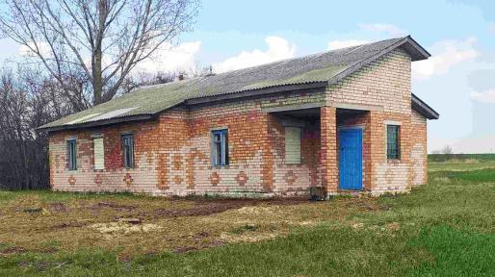
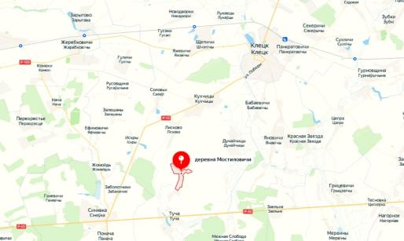
Минская область, Клецкий район, д. Мостиловичи, ул. Заслонова, 32
Расстояние от: г. Минска – 150 км
г. Клецка – 12 км
Сведения о недвижимом имуществе | Недвижимое имущество: капитальное строение (инв. № 641/С-9261) – одноэтажное здание Мостиловичской сельской библиотеки с холодной пристройкой и террасой, общая площадь 128,5 кв.м, 1994 года постройки, фундамент – бутобетон, стены блочные, облицованы кирпичом, перегородки блочные, кирпичные, чердачное перекрытие деревянное, крыша – шифер.
Информация о земельном участке | Земельный участок площадью 0,1003 га. Целевое назначение: земельный участок для строительства и обслуживания здания Мостиловичской сельской библиотеки. Срок аренды земельного участка – 50 лет. В установленном порядке предоставляется возможность изменения целевого назначения земельного участка и использование его для: размещения объектов усадебной застройки (строительства и обслуживания жилого дома) с объектами обслуживания; размещения объектов административного назначения; размещения объектов розничной торговли; размещения объектов общественного питания; размещения объектов гостиничного назначения; размещения объектов физкультурно-оздоровительного назначения; размещения объектов бытового обслуживания населения; размещения объектов иного назначения.
Начальная цена продажи, рублей | 17 700,00 Начальная цена понижена на 50 %
Продавец | Отдел идеологической работы, культуры и по делам молодежи Клецкого районного исполнительного комитета, тел. (801793) 68215, 50638.

Slide 13
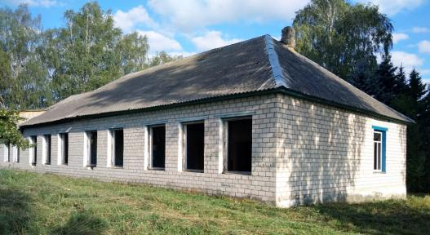
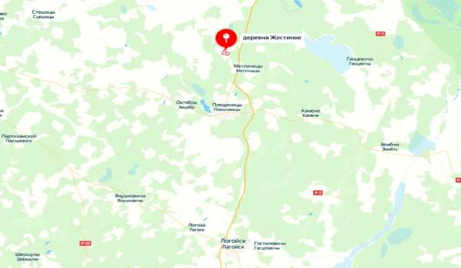
Минская область, Логойский район, д. Жестиное, ул. Центральная, 25
Расстояние от: г. Минска – 81 км
г. Логойска – 42 км
Сведения о недвижимом имуществе | Недвижимое имущество: капитальное строение (инв. № 601/С-29139) – одноэтажное здание сельского дома культуры с двумя пристройками и навесом, общая площадь 300,8 кв.м, 1948 года постройки, фундамент – бутобетон, столбы кирпичные, стены – бревно, облицовка силикатным камнем, перекрытия – древесноволокнистые плиты (ДВП), дерево, крыша – асбестоцементный волнистый лист. Принадлежности: сарай.
Информация о земельном участке | Земельный участок площадью 0,8450 га. Целевое назначение: земельный участок для обслуживания здания сельского дома культуры. Срок аренды земельного участка – 20 лет. В установленном порядке предоставляется возможность изменения целевого назначения земельного участка и использование его для размещения производственных объектов и складских помещений, размещение объектов торговли и жилья по согласованию с Логойским районным исполнительным комитетом.
Начальная цена продажи, рублей | 16 140,00 Начальная цена понижена на 80 %
Продавец | Отдел идеологической работы, культуры и по делам молодежи Логойского районного исполнительного комитета, тел. (8 01774) 55192, 20616.

Slide 14
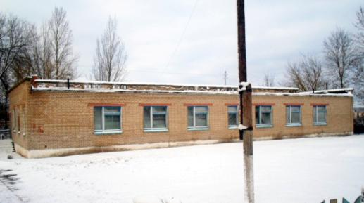
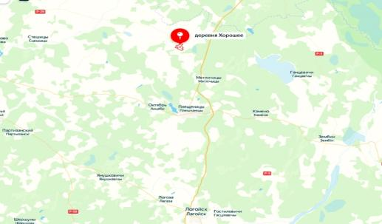
Минская область, Логойский район, д. Хорошее, ул. Детсадовская, 2
Расстояние от: г. Минска – 86 км
г. Логойска – 47 км
Сведения о недвижимом имуществе | Недвижимое имущество: капитальное строение (инв. № 601/С-24248) – одноэтажное здание детского сада с крыльцами, общая площадь 305,1 кв.м, 1976 года постройки, фундамент бутобетонный, стены и перегородки кирпичные, чердачные перекрытия – железобетонные плиты, крыша совмещенная с рулонным покрытием. Принадлежности: сарай, беседка, дорожки, ограждение.
Информация о земельном участке | Земельный участок площадью 0,4580 га. Целевое назначение: земельный участок для обслуживания здания детского сада. Срок аренды земельного участка – 50 лет. В установленном порядке предоставляется возможность изменения целевого назначения земельного участка и использование его для размещения объектов социального назначения, производственных объектов и складских помещений, размещения объектов торговли и жилья по согласованию с Логойским районным исполнительным комитетом.
Начальная цена продажи, рублей | 15 520,00 Начальная цена понижена на 80 %
Продавец | Управление по образованию, спорту и туризму Логойского районного исполнительного комитета, тел. (801774) 54343, 55345.

Slide 15
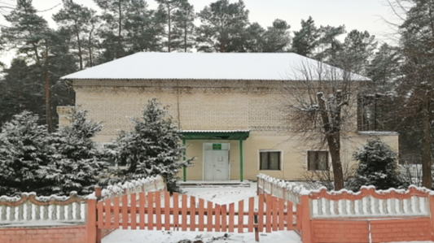
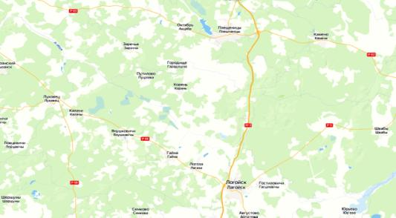
Минская область, Логойский район, гп. Плещеницы, ул. Военный Городок, 2
Расстояние от: г. Минска – 71 км
г. Логойска – 33 км
Сведения о недвижимом имуществе | Недвижимое имущество: капитальное строение (инв. № 601/С-32849) – одно-двухэтажное здание бани общей площадью 441,7 кв.м, 1973 года постройки, фундамент – бутобетон, стены – кирпичи, отделка сайдингом, перегородки – кирпичи, перекрытия – плита железобетонная, крыша – рулонные кровельные материалы на битуме, асбестоцементный волнистый лист. Принадлежности: площадка, дорожка, ограждение
Информация о земельном участке | Земельный участок площадью 0,1576 га. Целевое назначение: земельный участок для строительства и обслуживания бани. Введены ограничения в использовании земельного участка в связи с расположением на природных территориях, подлежащих специальной охране (в зоне санитарной охраны водного объекта, используемого для хозяйственно-питьевого водоснабжения, в зоне санитарной охраны в местах водозабора) и части земельного участка площадью 0,0074 га в связи с расположением в охранных зонах объектов газораспределительной системы. Срок аренды земельного участка – 20 лет. В установленном порядке предоставляется возможность изменения целевого назначения земельного участка и использование его для размещения объектов административно-хозяйственного назначения, производственных объектов и складских помещений, размещение объектов торговли и жилья по согласованию с Логойским районным исполнительным комитетом
Начальная цена продажи, рублей | 196 400,00
Продавец | Районное унитарное предприятие «Логойский комхоз», тел. (801774) 71357, 78411

Slide 16
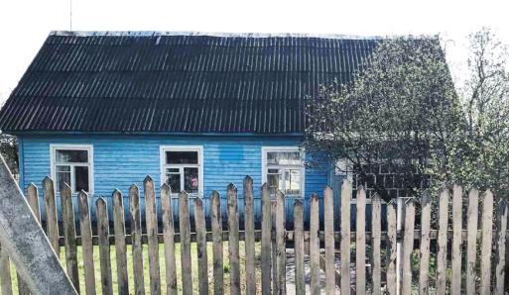
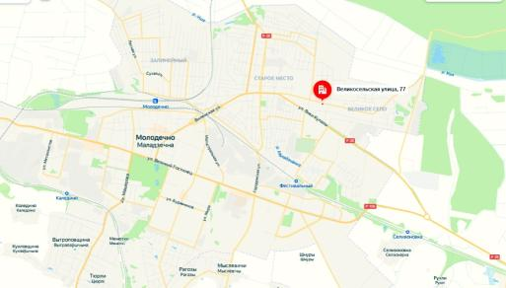
Минская область, г. Молодечно, ул. Великосельская, 77
Расстояние от: г. Минска – 77 км
Сведения об имуществе | Имущество: капитальное строение (инв. № 630/С-74225) – одноэтажное здание библиотеки- филиала № 6 с двумя пристройками, общая площадь 98,4 кв.м, 1978 года постройки, фундамент – бетон, стены – бревно, обшивка деревом, перегородки – доска, перекрытия – дерево, крыша – асбестоцементный волнистый лист. Принадлежности: сарай, уборная, асфальтобетонная дорожка, забор (деревянный решетчатый на бетонных столбах); оборудование: 1 единица.
Информация о земельном участке | Земельный участок площадью 0,0613 га. Целевое назначение: земельный участок для обслуживания библиотеки. Срок аренды земельного участка – 30 лет. Разрешено после совершения необходимых действий в установленном законодательством порядке использовать земельный участок для размещения объектов усадебной застройки (строительства и обслуживания жилого дома, обслуживания зарегистрированной организацией по государственной регистрации недвижимого имущества, прав на него и сделок с ним квартиры в блокированном жилом доме), объектов усадебной застройки (строительства и обслуживания жилого дома) с объектами обслуживания.
Начальная цена продажи, рублей | 26 393,58 (в т.ч. имущество – 24 157,82 руб., право заключения договора аренды земельного участка – 2 235,76 руб.).
Продавец имущества | Отдел идеологической работы, культуры и по делам молодежи Молодечненского районного исполнительного комитета, тел. 8 (0176) 771632, 770184.
г.Молодечно

Slide 17
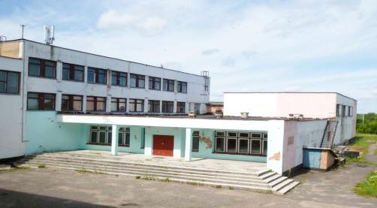
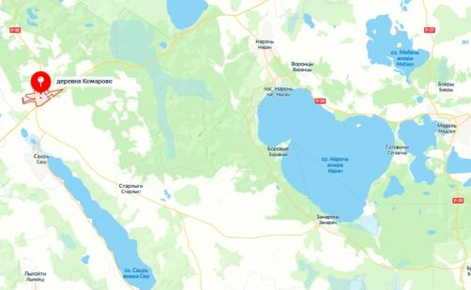
Минская область, Мядельский район, д. Комарово, ул. Парковая, 9
Расстояние от: г. Минска – 158 км
г. Мяделя – 43 км
Сведения о предмете аукциона | Недвижимое имущество: капитальное строение (инв. № 633/С-9887) – одно-трехэтажное здание специализированное для бытового обслуживания населения – общественно- бытовой корпус с подвалом, общая площадь 3671,8 кв.м, 1989 года постройки, фундамент – фундаментные блоки, стены – железобетонные панели, кирпичные, перегородки кирпичные, блочные, перекрытия – железобетонные плиты, крыша – гудрон совмещенный с чердачным перекрытием.
Информация о земельном участке | Земельный участок площадью 0,3554 га. Целевое назначение: земельный участок для строительства и обслуживания капитального строения (кирпичное здание общественно-бытового корпуса с подвалом инвентарный номер 633/С-9887). Введены ограничения в использовании части земельного участка площадью 0,0031 га в связи с нахождением в охранных зонах электрических сетей напряжением до 1000 вольт. Срок аренды земельного участка – 99 лет. Разрешено в установленном порядке использовать земельный участок для строительства и обслуживания капитального строения (кирпичное здание общественно-бытового корпуса с подвалом, инвентарный номер 633/С-9887) по ул. Парковой, д. 9 в д. Комарово, Свирского сельсовета Мядельского района Минской области, в качестве размещения объектов жилой многоквартирной, смешанной (общественно-жилой), общественной застройки.
Начальная цена продажи | Одна базовая величина на дату проведения аукциона
Продавец | Учреждение образования «Вилейский государственный колледж», тел. (801771) 53730.

Slide 18
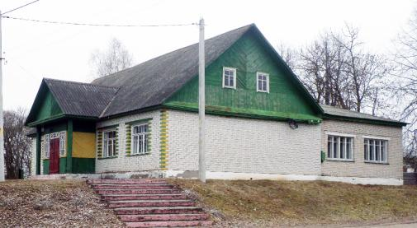
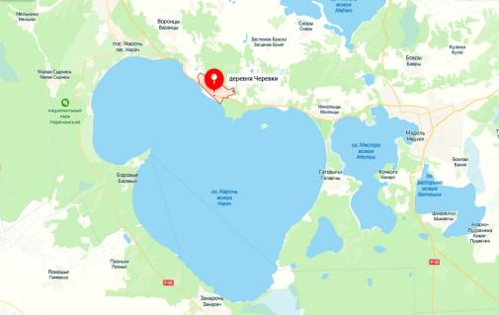
Минская область, Мядельский район, д. Черевки, ул. Центральная, д. 61
Расстояние от: г. Минска – 145 км
г. Мяделя – 15 км
Сведения о недвижимом имуществе | Недвижимое имущество: капитальное строение (инв. № 633/С-12514) – одноэтажная Черевковская сельская библиотека - Дом культуры и свободного времени с двумя пристройками, общая площадь 237,9 кв.м, 1959 года постройки, фундамент ленточный бутобетонный, стены бревенчатые, перегородки бревенчатые, дощатые, чердачное перекрытие деревянное утепленное, крыша двускатная из асбестоцементных листов по деревянным стропилам с обрешеткой. Принадлежности: асфальтированное покрытие, покрытие бетонное (ступеньки центральные), покрытие бетонное (ступеньки боковые).
Информация о земельном участке | Земельный участок площадью 0,1957 га. Целевое назначение: земельный участок для обслуживания зданий и сооружений Черевковской сельской библиотеки-Дома свободного времени. Введены ограничения в использовании земельного участка в связи с расположением в водоохранной зоне озера Нарочь, части земельного участка площадью 0,011 га в связи с расположением в охранной зоне линии электропередачи напряжением до 1000 Вольт. Срок аренды земельного участка – 99 лет. В установленном порядке изменить целевое назначение земельного участка и использовать его для строительства и обслуживания одноквартирного жилого дома.
Начальная цена продажи, рублей | 17 408,99 Начальная цена понижена на 50 %
Продавец | Отдел идеологической работы, культуры и по делам молодежи Мядельского районного исполнительного комитета, тел. (801797) 55466.

Slide 19
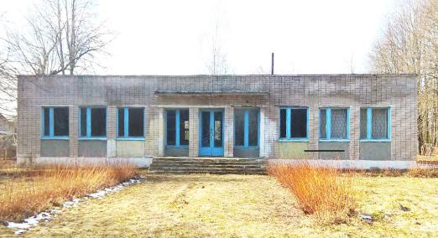
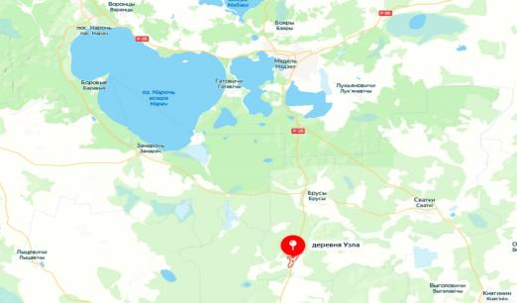
Минская область, Мядельский район,
д. Узла, ул. Центральная, д. 2
Расстояние от: г. Минска – 121 км
г. Мяделя – 19 км
Сведения о недвижимом имуществе | Недвижимое имущество: капитальное строение (инв. № 633/С-14423) – одноэтажное здание библиотеки общей площадью 221,4 кв.м, 1969 года постройки, фундамент – бутобетон, стены – кирпич силикатный, перегородки – кирпич керамический, перекрытия – плита перекрытия железобетонная монолитная, крыша – рулонные кровельные материалы на битуме. Принадлежности: сарай, уборная.
Информация о земельном участке | Земельный участок площадью 0,2500 га. Целевое назначение: земельный участок для обслуживания зданий и сооружений библиотеки. Введены ограничения в использовании земельного участка в связи с расположением на природных территориях, подлежащих специальной охране (в водоохранной зоне реки Узлянка). Срок аренды земельного участка – 99 лет. Разрешено в установленном порядке использовать земельный участок в качестве размещения объектов гостиничного, оздоровительного, административного назначения, розничной, оптовой торговли, объектов общественного питания, бытового обслуживания населения, а также для размещения объектов усадебной застройки (строительства и обслуживания одноквартирного жилого дома).
Начальная цена продажи, рублей | 15 584,48 Начальная цена понижена на 50 %
Продавец | Сватковский сельский исполнительный комитет, тел. (801797) 38335, 38336, 55912.

Slide 20
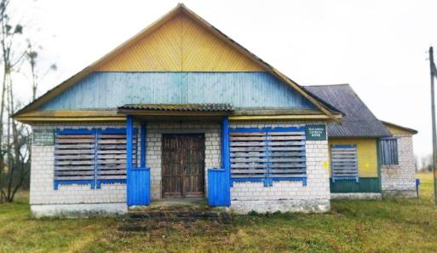
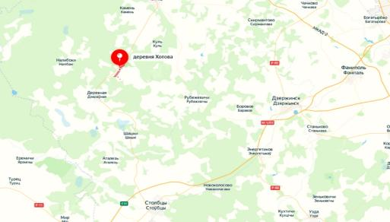
Минская область, Столбцовский район, д. Хотова, ул. Южная, 2А
Расстояние от: г. Минска – 81 км
г. Столбцы – 41 км
Сведения о недвижимом имуществе | Недвижимое имущество: капитальное строение (инв. № 622/С-41374) – одноэтажное здание клуба-библиотеки с тремя пристройками и крыльцом с навесом, общая площадь 221,2 кв.м, 1985 года постройки, фундамент бутобетонный, стены бревенчатые, перегородки бревенчатые, чердачное перекрытие деревянное, крыша – шифер. Принадлежности: дорожка.
Информация о земельном участке | Земельный участок площадью 0,1192 га. Целевое назначение: земельный участок для содержания и обслуживания здания клуба-библиотеки. Срок аренды земельного участка – 20 лет. Разрешено в установленном законодательством порядке изменять целевое назначение земельного участка в случае изменения целевого назначения недвижимого имущества и использовать его для размещения объектов административного назначения, здравоохранения и социальных услуг, розничной торговли, культурно-просветительного и зрелищного назначения, одноквартирного жилого дома, объектов иного назначения, размещение которых допускается в зоне жилой застройки.
Начальная цена продажи, рублей | 33 350,00 Начальная цена понижена на 50 %
Продавец | Отдел идеологической работы, культуры и по делам молодежи Столбцовского районного исполнительного комитета, тел. (801717) 77407, 77406, 52107, 52106.

Slide 21
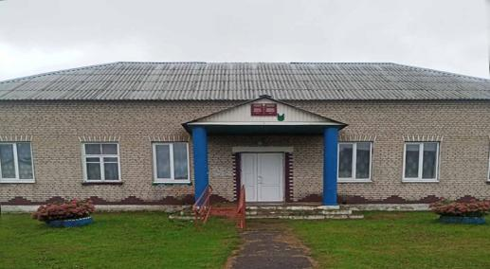
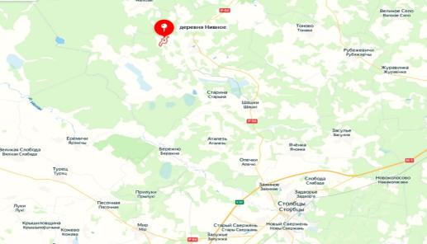
Минская область, Столбцовский район, д. Нивное, ул. Садовая, д. 27
Расстояние от: г. Минска – 93 км
г. Столбцы – 38 км
Сведения о недвижимом имуществе | Недвижимое имущество: капитальное строение (инв. № 622/С-41375) – одноэтажное здание сельского клуба с теневым навесом, общая площадь 246,8 кв.м, 1962 года постройки, фундамент – бутобетон, стены – кирпичи, перегородки – доска, кирпичи, перекрытия – дерево, крыша – асбестоцементный волнистый лист. Принадлежности: сарай, уборная, дорожка
Информация о земельном участке | Земельный участок площадью 0,2368 га. Целевое назначение: земельный участок для содержания и обслуживания здания сельского клуба. Введены ограничения в использовании части земельного участка площадью 0,0168 га в связи с расположением в охранной зоне линий электрических сетей напряжением до 1000 В. Срок аренды земельного участка – 20 лет. Разрешено в установленном законодательством порядке изменять целевое назначение земельного участка в случае изменения целевого назначения недвижимого имущества и использовать его для размещения объектов административного назначения, здравоохранения и социальных услуг, розничной торговли, культурно-просветительного и зрелищного назначения, одноквартирного жилого дома, объектов иного назначения, размещение которых допускается в зоне жилой застройки.
Начальная цена продажи, рублей | 119 000,00
Продавец | Отдел идеологической работы, культуры и по делам молодежи Столбцовского районного исполнительного комитета, тел. (801717) 77407, 77406, 52107, 52106

Slide 22
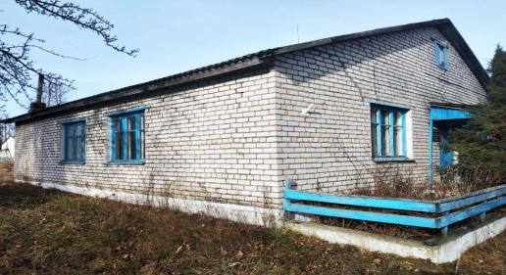
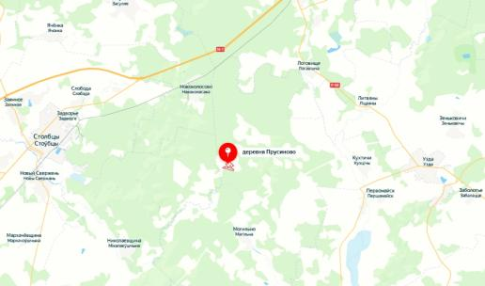
Минская область, Узденский район, д. Прусиново, ул. Школьная, 10
Расстояние от: г. Минска – 84 км
г. Узды – 20 км
Сведения о недвижимом имуществе | Недвижимое имущество: капитальное строение (инв. № 623/С-51173) – одноэтажное здание Прусиновского ФАПа с теневым навесом, пристройкой и двумя крыльцами, общая площадь 93,6 кв.м, 1986 года постройки, фундамент – бетон, стены и перегородки – кирпичи, перекрытия – дерево, крыша – асбестоцементный волнистый лист.
Информация о земельном участке | Земельный участок площадью 0,1498 га. Целевое назначение: земельный участок для обслуживания ФАПа. Введены ограничения в использовании части земельного участка площадью 0,0171 га в связи с расположением в охранной зоне сетей и сооружений водоснабжения. Срок аренды земельного участка – 50 лет. В установленном порядке предоставляется возможность изменения целевого назначения земельного участка в случае изменения целевого назначения недвижимого имущества и использование его для административных, общественных, торговых, жилых объектов, предприятий по обслуживанию населения и других производств, размещение которых допускается в зоне жилой застройки.
Начальная цена продажи, рублей | 19 400,00
Продавец | Учреждение здравоохранения «Узденская центральная районная больница», тел. (801718) 53576.

Slide 23
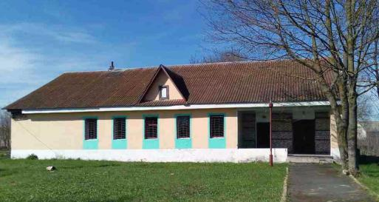
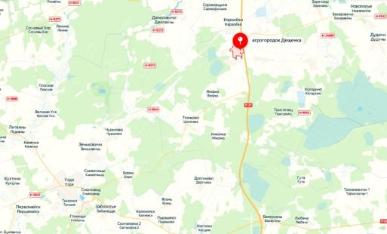
Минская область, Узденский район, аг. Дещенка, ул. Центральная, 5А
Расстояние от: г. Минска – 40 км
г. Узды – 27 км
Сведения о недвижимом имуществе | Недвижимое имущество: капитальное строение (инв. № 623/С-59266) – одноэтажное здание бани на 20 мест общей площадью 222,9 кв.м, 1978 года постройки, фундамент – бутобетон, стены – кирпич силикатный, оштукатурено и окрашено, перегородки – кирпич силикатный, перекрытия – плита перекрытия железобетонная сплошная, крыша – асбестоцементный волнистый лист.
Информация о земельном участке | Земельный участок площадью 0,2307 га. Целевое назначение: земельный участок для обслуживания здания бани на 20 мест. Введены ограничения в использовании части земельного участка площадью 0,0109 га в связи с расположением в охранных зонах электрических сетей напряжением до 1000 вольт. Срок аренды земельного участка – 50 лет. В установленном порядке предоставляется возможность изменения целевого назначения земельного участка в случае изменения целевого назначения недвижимого имущества и использование его для административных, общественных, торговых, жилых объектов, предприятий по обслуживанию населения и других производств, размещение которых допускается в зоне жилой застройки.
Начальная цена продажи, рублей | 77 200,00
Продавец | Производственное районное унитарное предприятие «Экспериментальная база имени Котовского», тел. (801718) 49234, 49432.

Slide 24
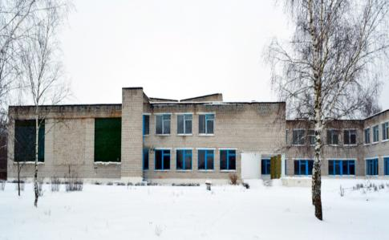
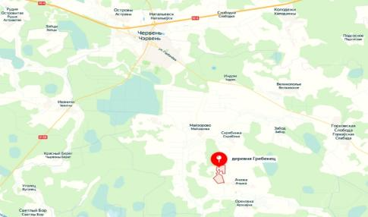
Минская область, Червенский район, д. Гребенец, ул. Центральная, 59.
Расстояние от: г. Минска – 82 км
г. Червеня – 14 км
Сведения об имуществе | Двухэтажное здание государственного учреждения образования «Учебно-педагогический комплекс Гребенецкий детский сад – базовая школа» (инв. № 615/С-33231 с подвалом, пристройкой и крыльцами, общая площадь 2834,3 кв.м, 1979 года постройки, стены и перегородки кирпичные, перекрытия (междуэтажные и подвальные) железобетонные, крыша – рулонно-битумное покрытие. Принадлежности: сарай (48 кв.м), склад (54 кв.м), благоустройство (асфальтобетонное покрытие (1277 кв.м), ограждение: металлическое (486,1 м), деревянное (304,5 м), ворота. Одноэтажное здание котельной (инв. № 615/С-33223) с крыльцом, общая площадь 98,6 кв.м, 1980 года постройки, стены и перегородки кирпичные, перекрытие железобетонное, крыша совмещенная с рулонным покрытием. Принадлежности: дымовая труба, фундамент под трубу, Теплотрасса (инв. № 615/С-33233) протяженностью 78 м, 1980 года постройки. Водопровод (инв. № 615/С-33234) протяженностью 86,2 м, 1980 года постройки. Канализация (инв. № 615/С-33230) протяженностью 318,5 м, 1980 года постройки. Оборудование: 6 единиц.
Информация о земельных участках | Земельные участки площадью 2,9939 и 0,2743 га. Срок аренды земельных участков – 50 лет. Использовать земельные участки для обслуживания объектов с возможным изменением их целевого назначения в установленном порядке – созданием на базе приобретенного имущества объектов общественного питания, социального, административно-хозяйственного, жилого и производственно-складского назначения, которые не являются источниками вредных веществ, шума и вибрации.
Начальная цена продажи, рублей | 113 865,81 Начальная цена понижена на 80 %
Продавец | Управление по образованию, спорту и туризму Червенского районного исполнительного комитета, тел. (801714) 22346, 28683, 29152.

